Slide 1


《 C语言程序设计》
丁盟
C语言课程组
0

Slide 2

上一讲知识复习
掌握指针变量的声明方法。
理解指针变量的两个关键点：
存放地址
“捆绑”一块内存空间(它是有类型的)
掌握多重指针的声明及初始化。
掌握通过指针访问所指内存空间中数据对象的方法。
理解const指针。
了解空指针及通用指针的作用。
了解指针变量的运算。
1

Slide 3
本讲教学目标
理解“函数”与“面向过程的编程”的关系。
掌握函数原型声明与原型定义的方法。
深入理解参数传递，尤其是“传递地址”的情况。
掌握嵌套调用、递归函数的分析方法。
2

Slide 4



本章授课内容
C程序基本结构
函数定义与声明
函数调用
函数嵌套调用和递归调用
生存周期与声明作用域
3

Slide 5
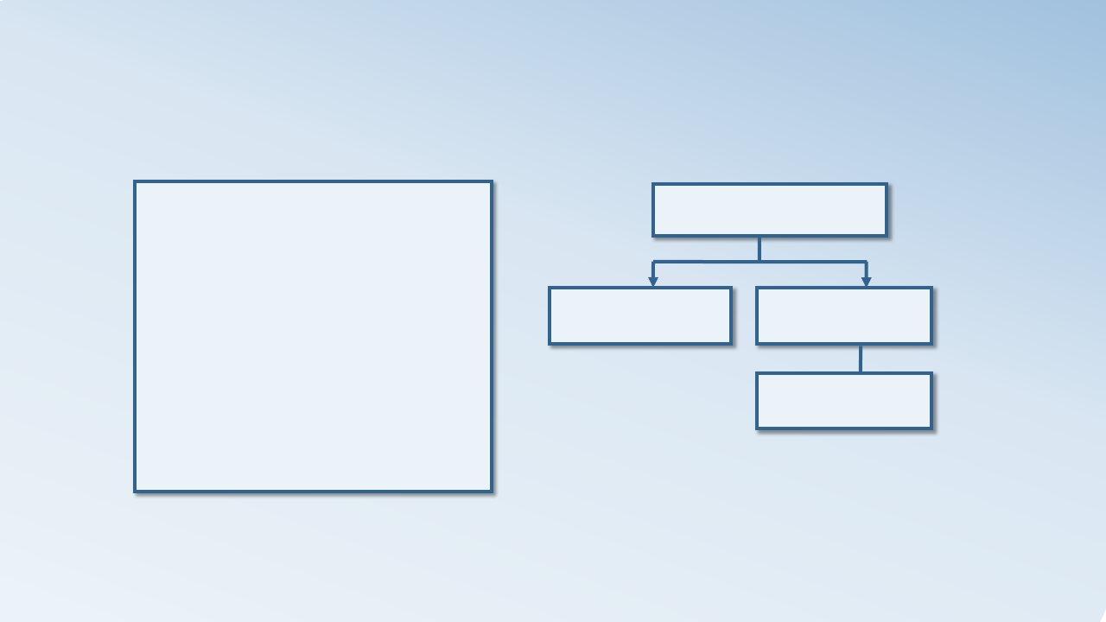
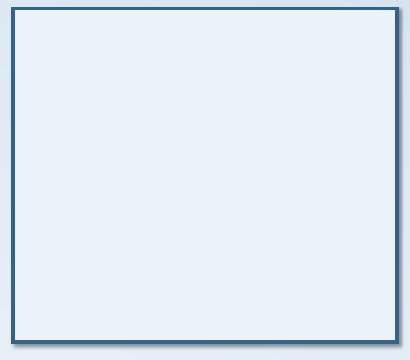

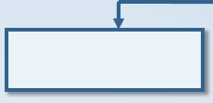
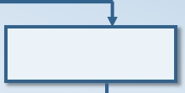

C程序基本结构
一个简单的C程序具有如下结构
#include <stdio.h>
int main(void)
一个C程序
{
一个头文件
一个源文件
int a=2,b=3;
printf(“%d”,a+b);
一个主函数
return 0;
}
4

Slide 6

C程序基本结构
一个典型的C程序具有如下结构
一个C程序
若干头文件
若干源文件
头文件1
声明1
头文件2
声明2
……
……
源文件1
函数1
源文件2
函数2
……
……
5

Slide 7
C程序基本结构
函数是能够完成特定功能的代码集合。
函数的作用
减少程序的代码量
代码复用
使程序具有良好的结构
一个合格的计算机专业学生必须熟练掌握
函数的定义
函数的调用
函数的嵌套和递归
6

Slide 8


本章授课内容
C程序基本结构
函数定义与声明
函数调用
函数嵌套调用和递归调用
生存周期与声明作用域
7

Slide 9
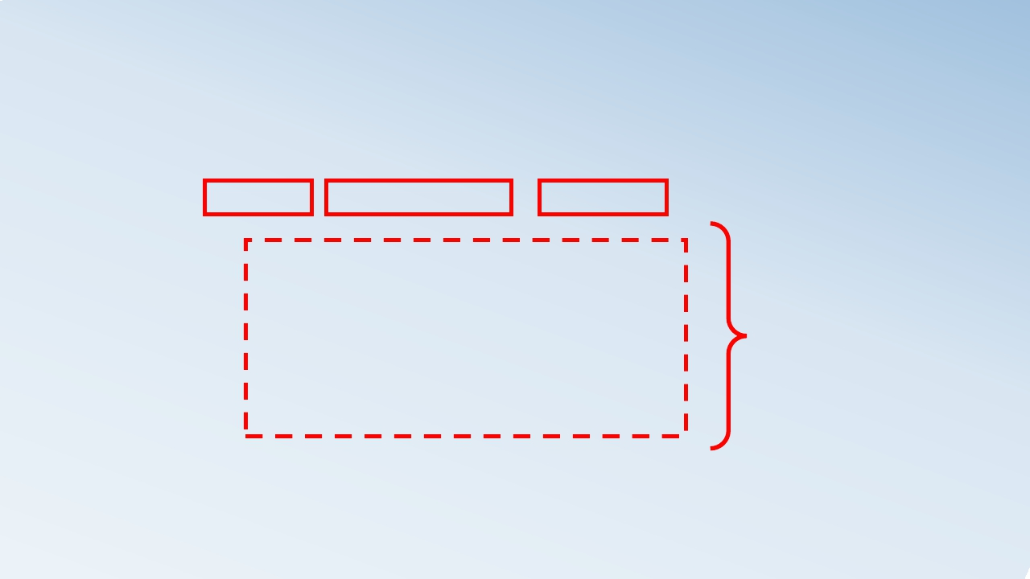
函数定义与声明
函数定义
返回值类型
函数名
形式参数
double areaofCircle ( double r )
{
const double PI = 3.1415926;
double area;
area = PI * r * r;
return area;
}
复
合
语
句
构
成
函
数
体
8

Slide 10
函数定义与声明
请指出下面函数定义中的各种成分
int add(int x, int y)
{
return x+y;
}
9

Slide 11
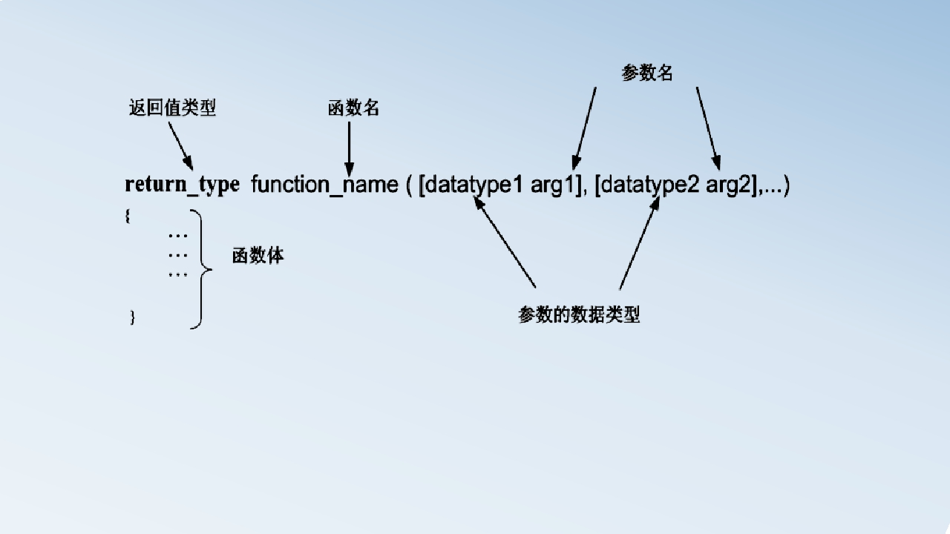
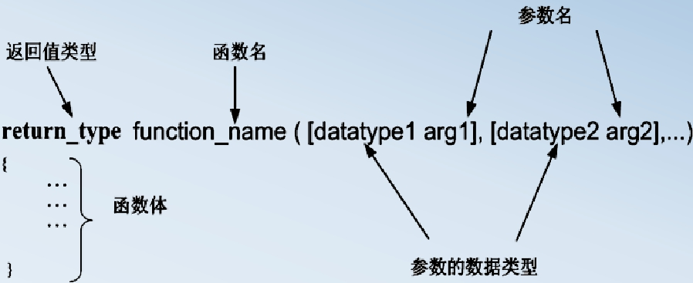
函数定义与声明
注意：
1.在函数定义中若有参数，写明参数类型及参数名，称作有参
函数.若无参数称作无参函数，需写void.
2.若函数有返回值，写明类型，否则写void.
10

Slide 12
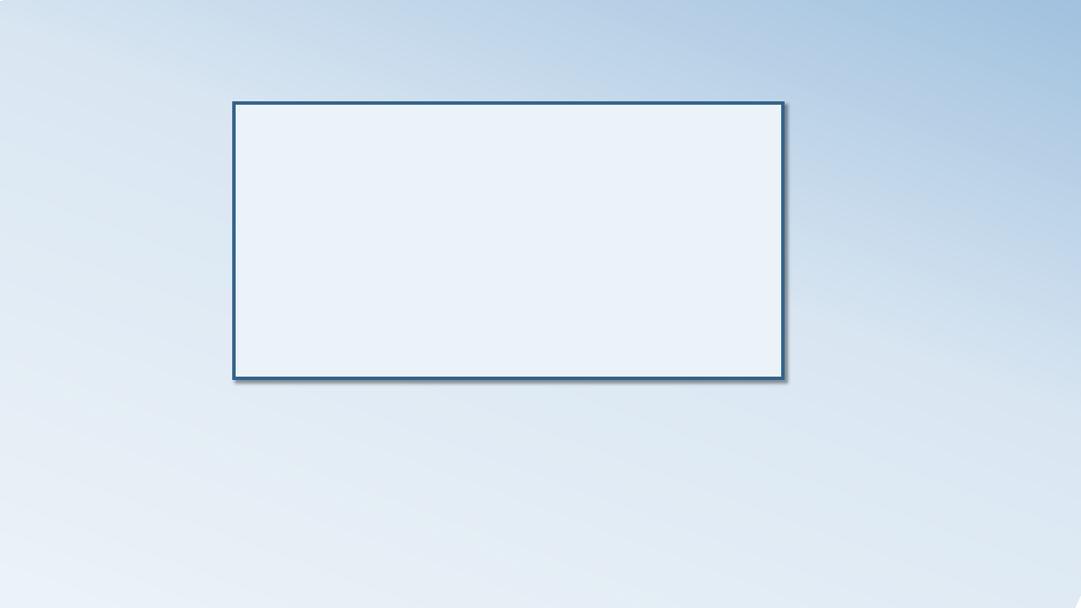
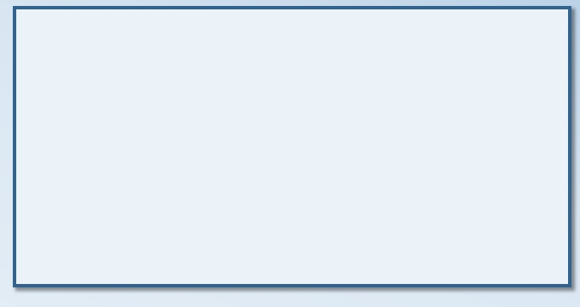
函数定义与声明
int max(int x, int y)
{
int m;
m = x>y ? x : y;
return m;
}
该函数名为max，它有两个int类型的参数，返回值为int类型。
在函数体内有三条语句实现了求两个数中较大的数，并将它返回。
11

Slide 13
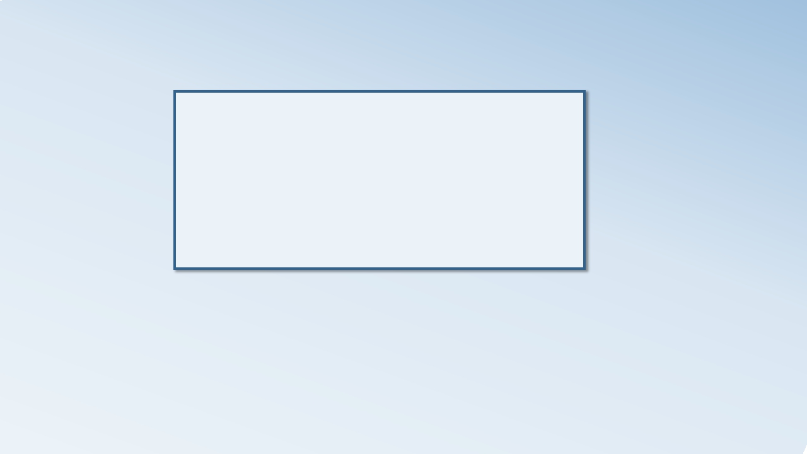
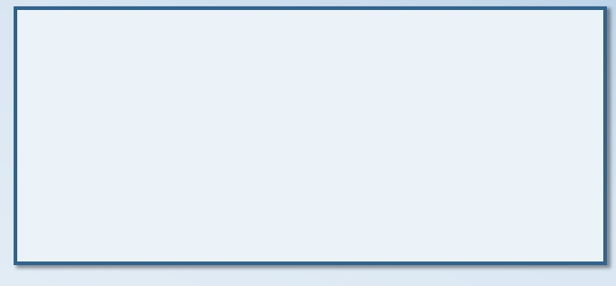
函数定义与声明
void printHello(void)
{
printf("Hello\n");
return m;
}
该函数名为printHello，无参数，使用void说明无返回值，参
数为void，说明无参数。函数体内的语句用于根据产品的价格求
折扣后的价格。
12

Slide 14
函数定义与声明
函数定义
1.
函数定义不可嵌套.
2. 在函数定义中若有参数，写明参数类型及参数名，称作有
参函数.若无参数称作无参函数，需写void.
3. 若函数有返回值，写明类型，否则写void.
4. 函数的命名规范，从第二个单词起首字母大写.
13

Slide 15
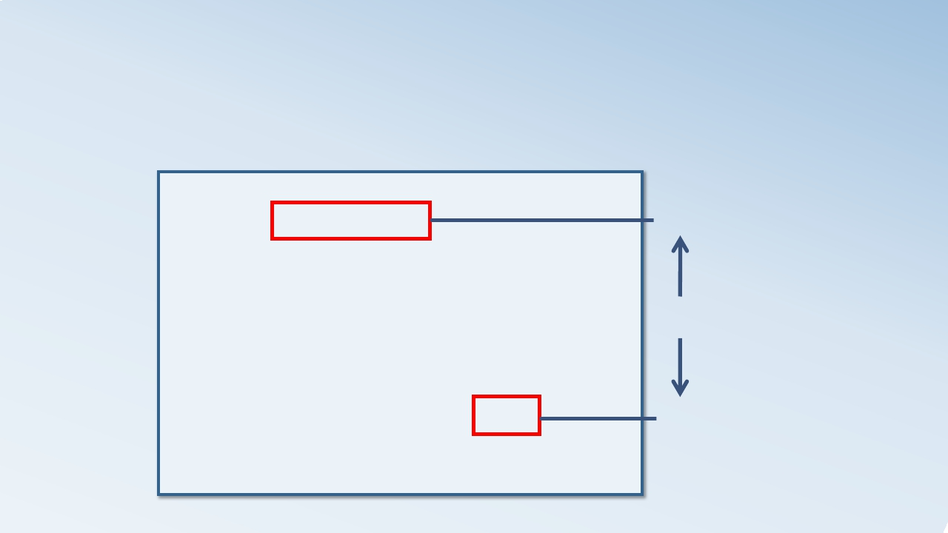
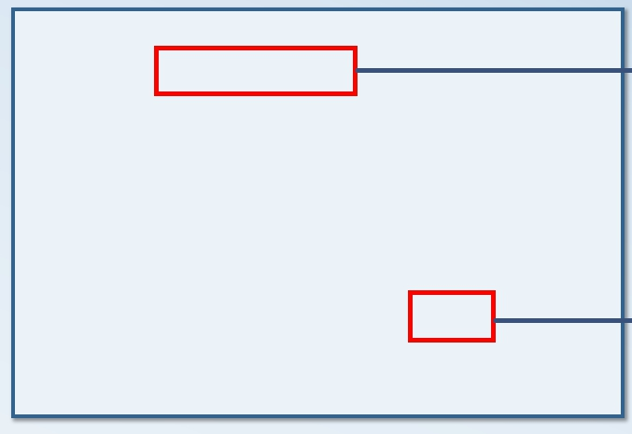
函数定义与声明
形参：定义函数时函数名后面括号中的变量列表
实参：调用函数时函数名后面括号中的表达式列表
#include <stdio.h>
int add(int x, int y)
{
return x + y;
}
int main(void)
{
形参
个数、类型、顺序一致
int a = 3, b = 4;
printf("%d\n", add( a, b ));
实参
return 0;
}
14

Slide 16
函数定义与声明
形参和实参
形参是局部变量，调用时分配内存，调用结束后系统自动回
收形参所占内存。
实参可以是任意合法的常量、变量、表达式。
实参与形参个数一致，类型一致（可能会发生类型转换），
顺序一致。
15

Slide 17
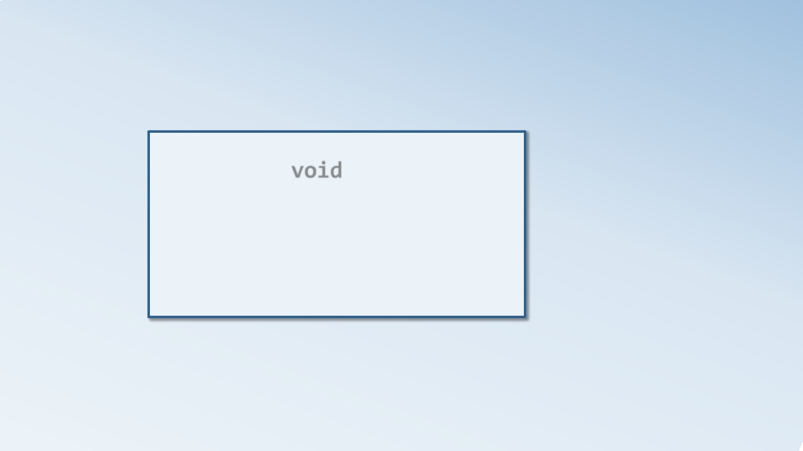
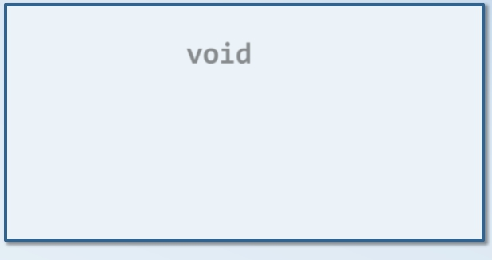
函数定义与声明
阅读下面的代码，指出其中错误
int * foo(void)
{
int a;
return &a;
}
函数返回值不能是局部变量的地址！
16

Slide 18
函数定义与声明
返回值
1. 如果函数没有返回值一定要注意写void类型.不需return.
2. 如果函数有返回值的话一定要注意返回值的类型与接收函
数返回值变量的类型.
3. 接收函数返回的变量的类型需同返回值类型相同.
4. 一个函数可能有零个或者多个参数，最多只能由一个返回
值.
17

Slide 19


本章授课内容
C程序基本结构
函数定义与声明
函数调用
函数嵌套调用和递归调用
生存周期与声明作用域
18

Slide 20
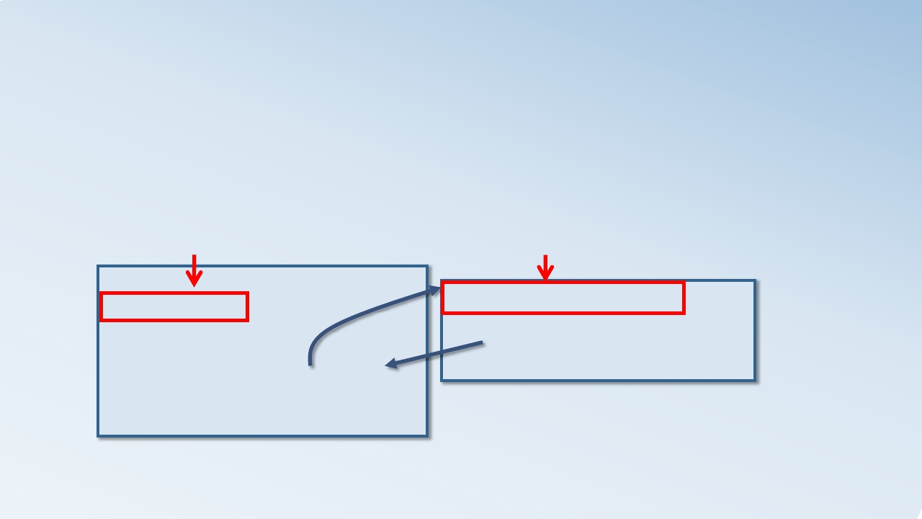
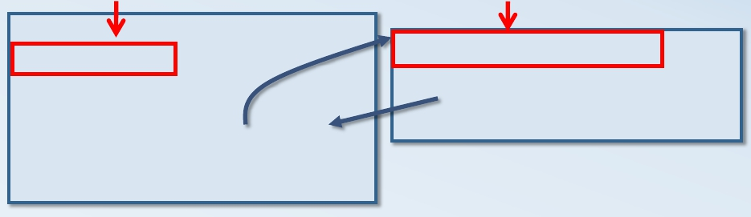
函数调用
定义一个函数后，就可以在程序中调用这个函数。
自定义函数必须先定义后调用
库函数调用必须包含相应的头文件（包含定义）
函数调用的形式：
主调函数
函数名(实参列表)
被调函数
#include <stdio.h>
int main(void)
{
int a = 3, b = 4;
printf("%d\n", add(a, b));
•
int add(int x, int y)
{
return x + y;
}
return 0;
✓主调函数通过实参将数据传给被调函数
✓被调函数通过返回值将数据返回主调函数
}
19

Slide 21
函数调用
函数调用的三种方式
函数语句
add(3, 4)；
函数表达式 c = 10 * add(3, 4);
函数参数
printf("%d\n", add(3, 4));
20

Slide 22
函数调用
函数原型定义
返回值类型 函数名(参数类型 参数1, …, 参数类型 参数n)
{
}
/* 语句; */
函数原型声明
返回值类型 函数名(参数类型 参数1,…,参数类型 参数n);
◆ 说明函数的类型和参数的情况，以保证程序编译时能判断对该函数的调用是否
正确。
◆ 函数原型声明标示了函数的返回值类型、函数名、参数个数和类型，是函数的
“名片”。
◆ 函数原型声明和函数原型定义在返回类型、函数名、参数个数和类型必须完全
一致。
◆ 函数原型声明不必包含参数的名字，而只要包含参数的类型。
21

Slide 23



函数调用
#include <stdio.h>
int add(int x, int y)
{
return x + y;
}
int main(void)
{
int a = 3, b = 4;
printf("%d\n", add( a, b ));
return 0;
}
#include <stdio.h>
int add(int x, int y);
int main(void)
{
int a = 3, b = 4;
printf("%d\n", add( a, b ));
return 0;
}
int add(int x, int y)
{
return x + y;
}
当函数原型定义出现在函数调用前，则原型定义既是原型声明，否
则，必须在函数调用前先声明该函数。
22

Slide 24
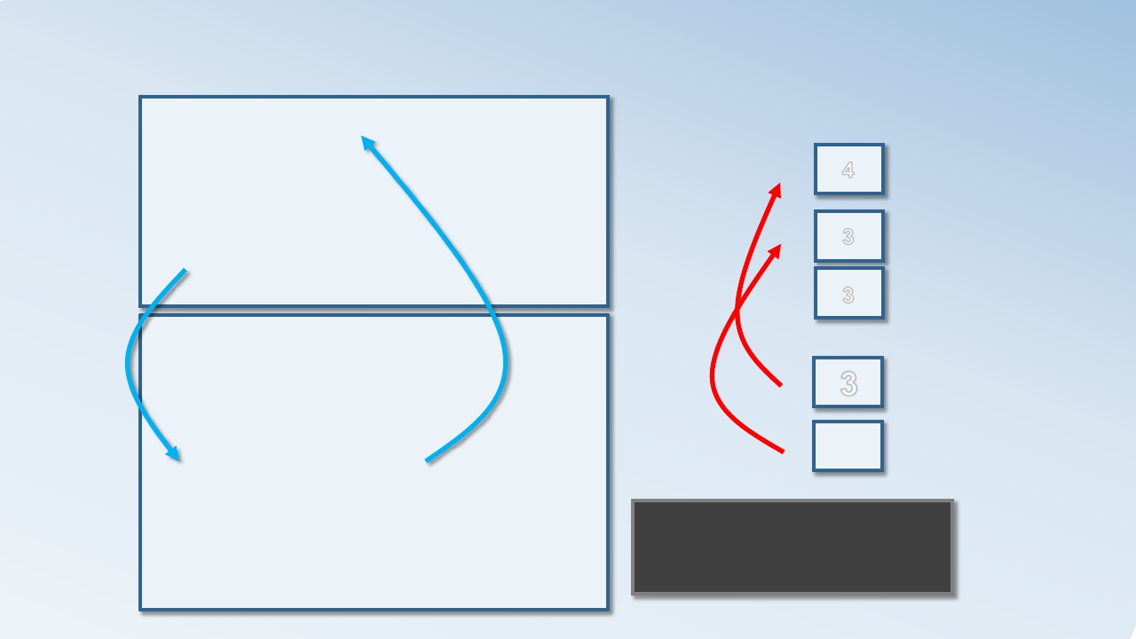
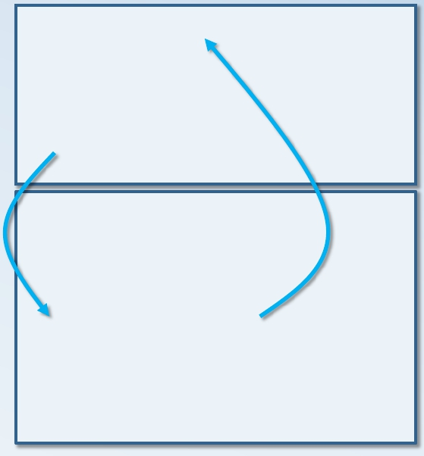




函数调用
内存变化
a ?
void exchangeData(int a, int b)
{
int c;
c = a;
4 3
a = b;
b = c;
}
int main(void)
b
c
? 3 4
? 3
{
int a = 3,b = 4;
printf ("交换前: ");
printf(" a = %d b = %d\n", a,b);
exchangeData(a, b);
a
b
3
4
printf ("交换后: ");
printf(" a = %d b = %d\n", a,b);
return 0;
交换前：a=3 b=4
交换后：a=3 b=4
}
23

Slide 25
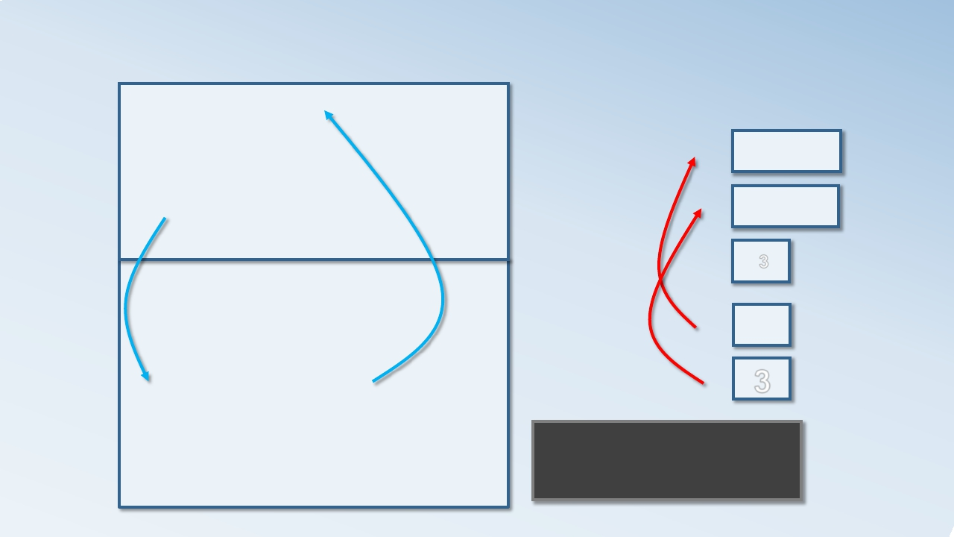
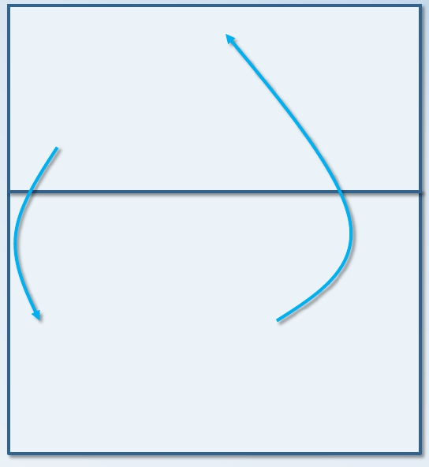
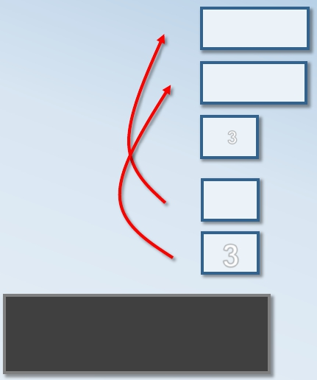
函数调用
void exchangeData(int *a, int *b)
内存地址
内存变化
{
int c;
c = *a;
0x0012fe7c
?
a
0x0012ff60
*a = *b;
*b = c;
}
int main(void)
0x0012fe80
0x0012fe6c
b
c
?
0x0012ff54
? 3
{
int a = 3,b = 4;
printf("交换前: ");
printf("a = %d b = %d\n", a,b);
exchangeData(&a, &b);
0x0012ff60
0x0012ff54
3 4
3 4
a
b
printf("交换后: ");
printf("a = %d b = %d\n", a,b);
交换前：a=3 b=4
return 0;
交换后：a=4 b=3
}
24

Slide 26
函数调用
值传递是将实际参数中存放的 “值” 传递给形式参数，实际参数
与形式参数完成 “传递接力”后，两者再无干系。在
exchangeData 函数内部无法改变实际参数中的值或通过实际参
数的值改变函数中其他变量存储单元的值。
地址传递是将实际参数中存放的“地址”传递给了形式参数，完
成传递接力后，两者也再无干系。尽管在 exchangeData函数内
部无法改变实际参数中的“地址”但可以对该”地址”所指向的
单元进行赋值或取值的操作。
25

Slide 27

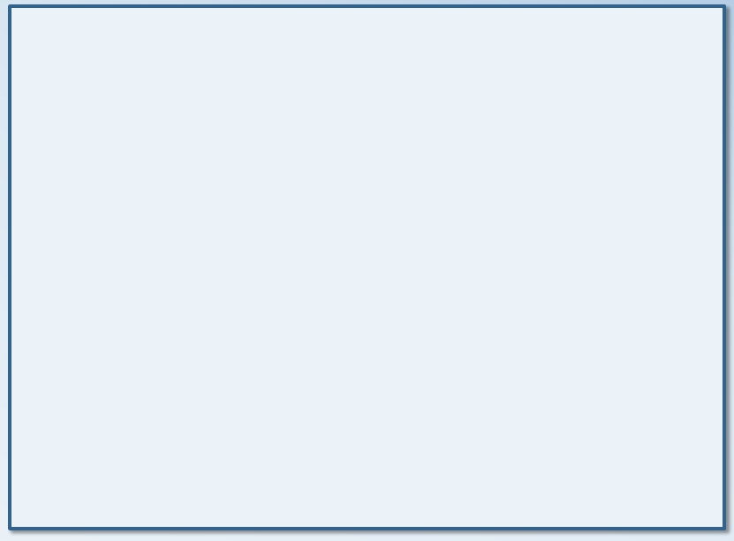
函数调用
#include <stdio.h>
void printArr(int p[10], const int len)
{
int i;
for(i=0; i<len; i++)
{
printf("%d ", *(p+i));
}
printf("\n");
return;
}
int main(void)
{
int arr[10] = {1, 2, 3, 4, 5, 6, 7, 8, 9, 0};
printArr(arr, 10);
return 0;
}
26

Slide 28
函数调用
一维数组做形参时，数组名就首元素地址；传递的是数组首元素
的地址。
void printArr(const int * p, const int len) 等同于
void printArr(const int p[], const int len)
编译器不检查数组长度，数组长度需要以整型参数传递
形参指针和实参指针指向一段共同的内存
只拷贝数组首地址，肯定比拷贝整个数组效率高
27

Slide 29


本章授课内容
C程序基本结构
函数定义与声明
函数调用
函数嵌套调用和递归调用
生存周期与声明作用域
28

Slide 30
函数嵌套调用和递归调用
函数直接或间接调用自己为递归调用
例 编程求n的阶乘。
⎧ 1, 当 n = 0 时
⎩n ∗(n − 1)!, 当 n ≥ 1 时
⎨ = ! n
29

Slide 31

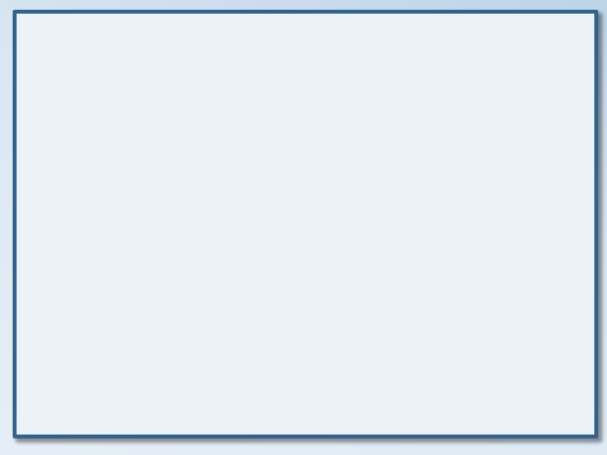
函数嵌套调用和递归调用
/* 此函数用于计算 a 的阶乘 */
int fun(int a)
{
if (a == 1)
return 1;
else
{
a = a * fun(a-1);
return a;
}
}
在一个函数体内调用自身称为函数的递归调用
30

Slide 32
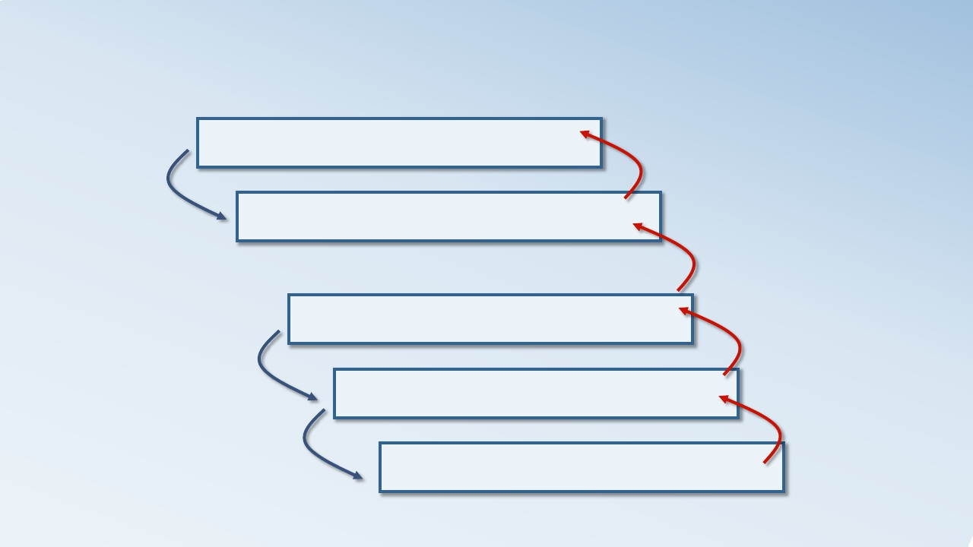
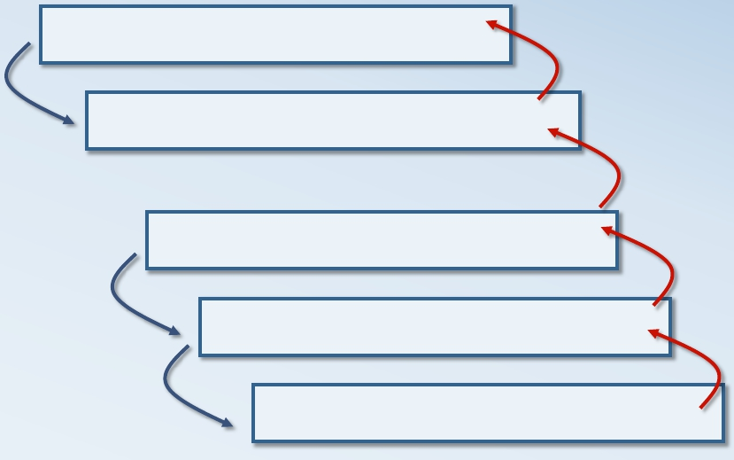
函数嵌套调用和递归调用
递归调用该函数计算n!的过程大致如下：
fun(n) = n * fun(n-1)
(n-1)!
fun(n-1) = (n-1) * fun(n-2)
(n-2)!
…………………..
1!
fun(2) = 2 * fun(1)
1 * 0!
fun(1) = 1 * fun(0)
fun(0) = 1
31

Slide 33
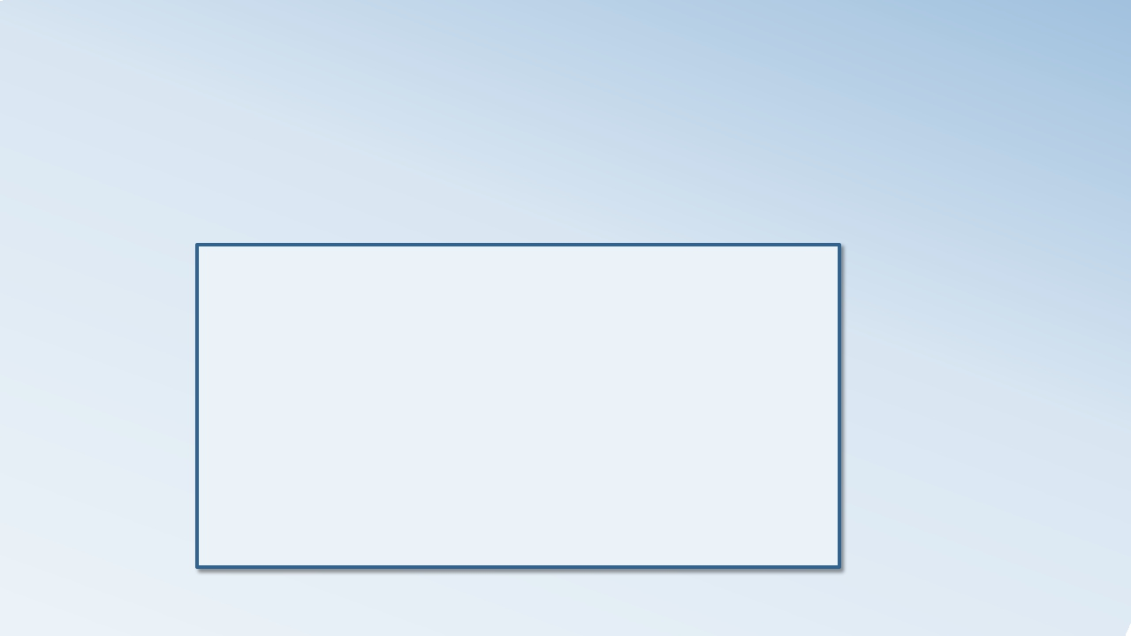
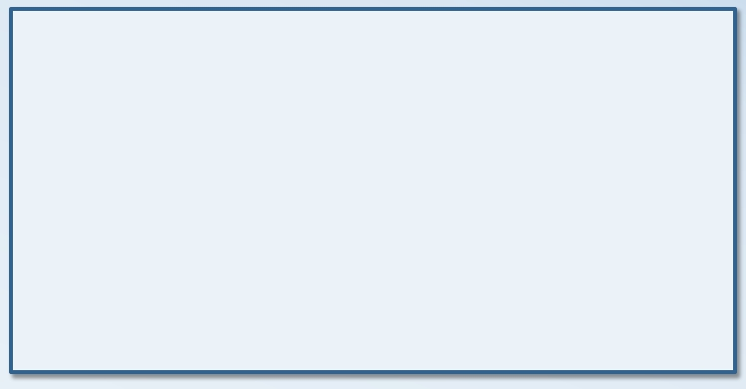
函数嵌套调用和递归调用
任何一个递归调用程序必须包括两部分
递归调用继续的过程
递归调用结束的过程
void foo(参数n)
{
if(递归结束条件)
{ //TODO; }
else
{
// TODO;
foo(参数i);
// key1 递归出口在递归调用前
// key2
// TODO;
}
}
32

Slide 34

函数嵌套调用和递归调用
递归原理
问题的求解可通过降低问题规模实现，而小规模的问题求解方
式与原问题的一样，小规模问题的解决导致问题的最终解决
递归调用应该能够在有限次数内终止递归
递归调用如果不加以限制，将无数次的循环调用
必须在函数内部加控制语句,只有当满足一定条件时，递归终止
33

Slide 35


本章授课内容
C程序基本结构
函数定义与声明
函数调用
函数嵌套调用和递归调用
生存周期与声明作用域
34

Slide 36
生存周期与声明作用域
生存周期
变量保持所分配存储空间的时间，称为变量的存储期间或生
存期。
静态生存周期
若某对象在程序开始执行之前即分配到存储空间，而且
保持到程序终止，则称该对象具有静态生存期。
（所有函数、在顶层声明的变量、静态变量。）
本地生存期
如果对象在进入块或函数时分配到存储空间，且在退出块
或函数时删除，则称该对象具有本地生存期。C 语言把具有本地生存期
的变量称为自动变量。
35

Slide 37
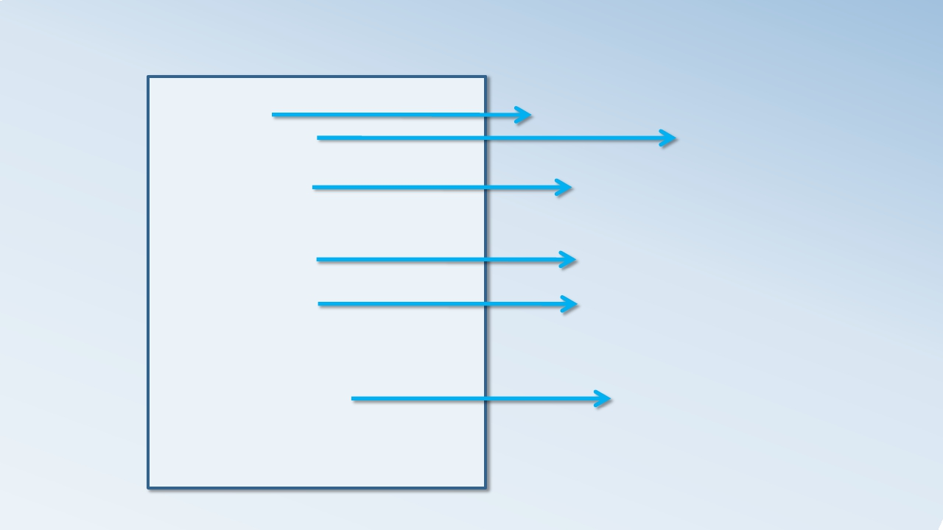
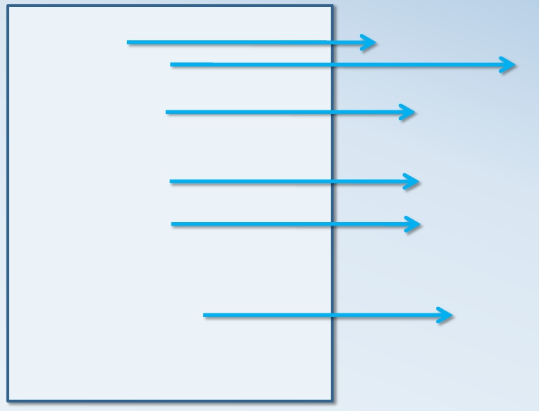
生存周期与声明作用域
#include <stdio.h>
int x = 3;
void foo(void)
静态生存周期
静态生存周期
{
}
int a = 3;
本地生存期
int main(void)
{
int i = 0;
printf("x = %d\n", x);
for(i = 0; i < 3; i++)
静态生存周期
本地生存期
{
int j = 1;
本地生存期
}
return 0;
}
36

Slide 38
生存周期与声明作用域
声明作用域是声明变量有效的区域(空间)
顶层标示符
函数定义中的形式参数
块内标示符
标号标示符
全局变量和局部变量
称在顶层声明的变量为全局变量，与全局变量相对的是局部变量
（如：函数体内的变量、形式参数、块内的变量）。
37

Slide 39
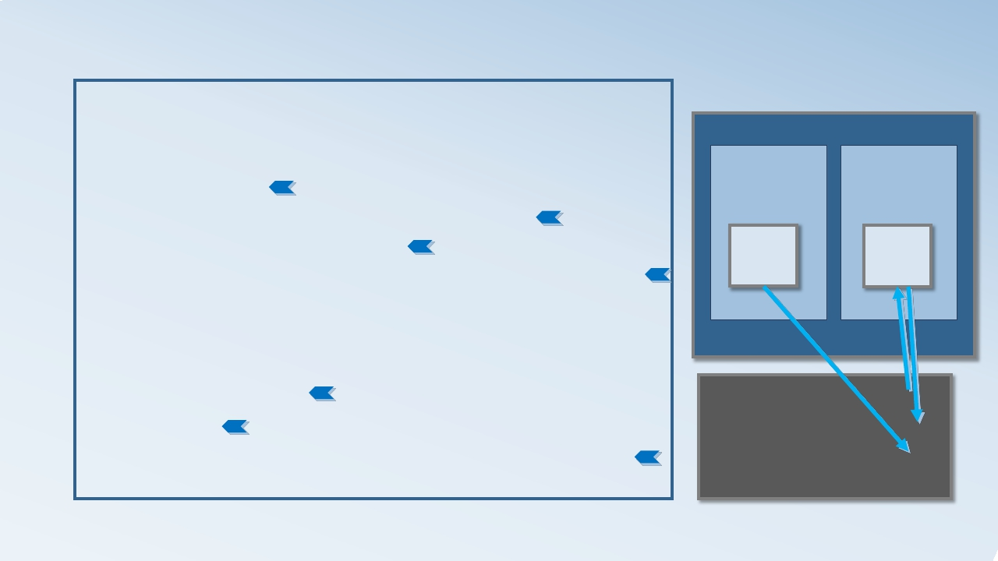
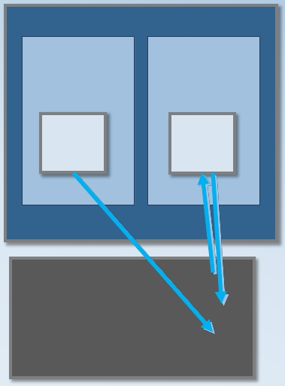
生存周期与声明作用域
内存
#include <stdio.h>
void fun(void)
{
main函数
num
0
fun函数
num
10
int num;
printf("请输入一个正整数：");
scanf("%d", &num);
printf("子函数中num的值是%d\n", num);
}
void main(void)
{
int num = 0;
fun();
printf("主函数中num的值是%d\n", num);
请输入一个正整数：10
子函数中num的值是10
主函数中num的值是 0
}
38

Slide 40
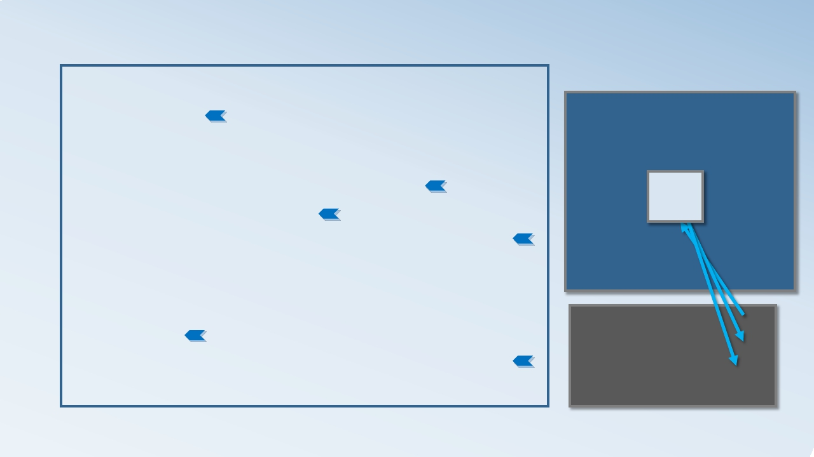

生存周期与声明作用域
内存
num
10
#include <stdio.h>
int num = 0;
void fun(void)
{
printf("请输入一个正整数：");
scanf("%d", &num);
printf("子函数中num的值是%d\n", num);
}
void main(void)
{
}
fun();
printf("主函数中num的值是%d\n", num);
请输入一个正整数：10
子函数中num的值是10
主函数中num的值是10
39

Slide 41

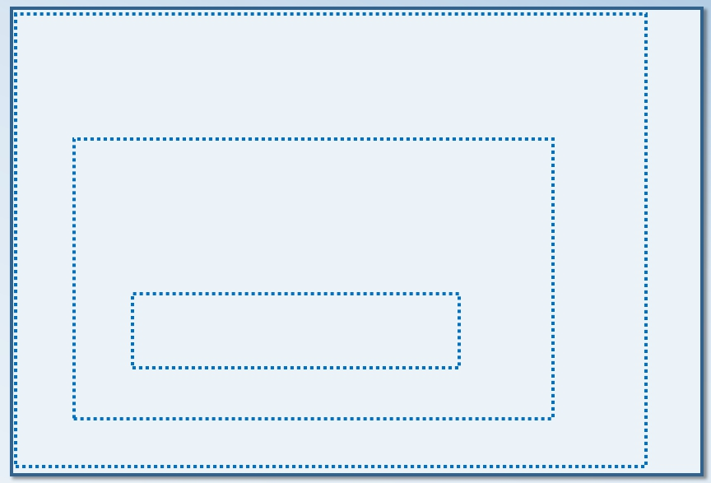
生存周期与声明作用域
#include <stdio.h>
int x = 3;
int main(void)
{
int x = 4;
int i = 0;
printf("x = %d\n", x);
for(i = 0; i < 1; i++)
{ 作
int x = 5; 用
printf("x = %d\n", x); 域
} 三
作
用
域
一
作
用
域
二
return 0;
}
40

Slide 42
生存周期与声明作用域
C语言程序中，在同一作用域内不允许有同名的变量、函
数等，但在不同的作用域内，可能会出现同名的变量。
若使用的变量是在不同作用域内的同名变量，则作用域小
的变量优先。
总结：
1.局部变量的作用域为定义它的块儿.
2.全局变量的作用域为从定义它开始到程序结束.
41

Slide 43



本讲授课内容
存储类型说明符
类型限定符
动态内存分配标准库函数
指向函数的指针
42

Slide 44
存储类型说明符
存储类说明符用于确定声明对象的生存期（typedef 除外），
存储类说明符出现在声明说明符中，一个声明说明符中最多
允许一个存储类说明符。存储类说明符包括：
auto
register
extern
static
typedef
43

Slide 45

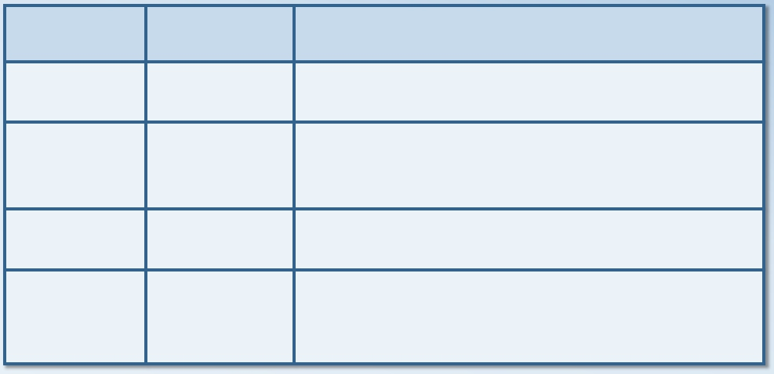
存储类型说明符
存储类型 | 说明
auto | 自动变量 | 局部变量在缺省存储类型的情况下归为自动变量。
register | 寄存器变量 | 存放在CPU的寄存器中。对于循环次数较多的循 环控制变量及循环体内反复使用的变量均可定义 为寄存器变量。
static | 静态变量 | 在程序执行时存在，并且只要整个程序在运行， 就可以继续访问该变量。作用在本文件内。
extern | 外部变量 | 作用域是整个程序，包含该程序的各个文件。生 存期非常长，它在该程序运行结束后，才释放内 存。
44

Slide 46

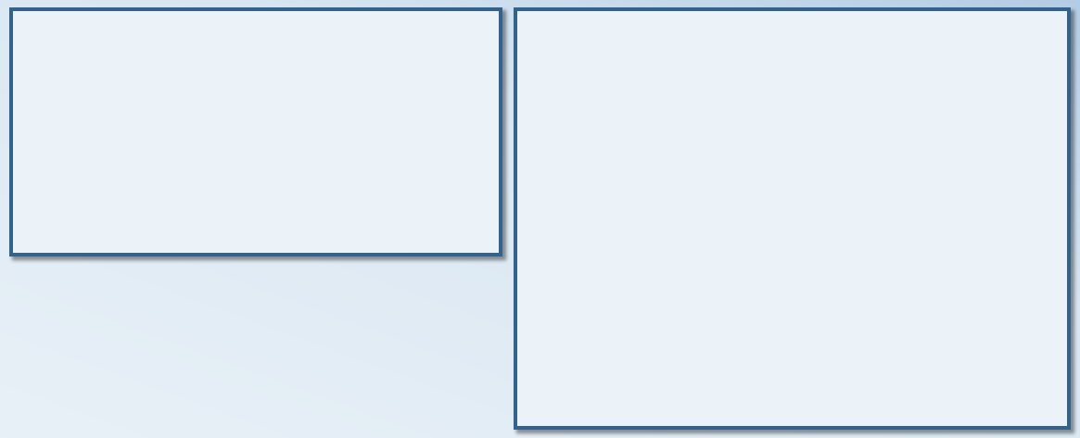
存储类型说明符
// 源文件foo.c
#include <stdio.h>
x = 3;
void foo(int y)
{
//源文件：main.c
#include <stdio.h>
extern int x; //是声明不是定义
extern void foo(int y);
printf("in void foo(int);\n");
}
int main(void)
{
printf("%d\n", x);
使用extern扩展对象的作用域：
✓扩展在本文件内的作用域
✓扩展对象到其它文件中
foo(1);
return 0;
}
45

Slide 47

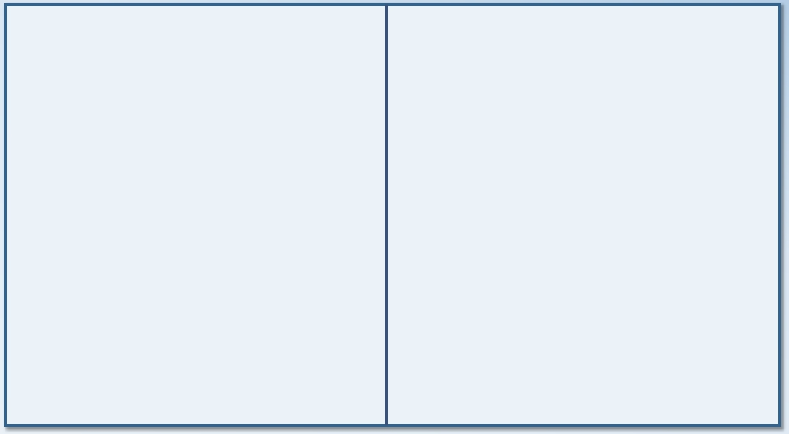
存储类型说明符
#include <stdio.h>
int foo1(void)
{
static int x = 0;
x++;
return x;
int
{
main(void)
int y = 0;
y = foo1();
y = foo1();
y = foo1();
printf("in foo1 %d\n", y);
}
y = foo2();
int foo2(void)
{
y = foo2();
y = foo2();
int n = 0;
n++;
return n;
printf("in foo2
return 0;
%d\n", y);
}
}
46

Slide 48
存储类型说明符
静态局部变量生存期为整个源程序
静态局部变量作用域与自动变量相同，即只能在定义该变量
的函数内使用该变量
对基本类型的静态局部变量若在说明时未赋以初值，则系统
自动赋予0值
函数被调用时，其中的静态局部变量的值将保留前次被调用
的结果
47

Slide 49
存储类型说明符
静态全局变量与普通全局变量在存储方式上完全相同
区别在于：
非静态全局变量的作用域是整个源程序中的所有文件
静态全局变量的作用域只是定义它的文件中
static
在函数定义中，说明此函数不可在其他文件中使用。
在变量声明中，说明此变量不可在其他文件中使用。
static变量在编译时初始化，只初始化一次，如果没有初始化，默
认值为0。
48

Slide 50
存储类型说明符
typedef用于定义新的数据类型名
给原数据类型取个更顾名思义的名字
出于程序跨平台编译的需要
为复杂的声明定义一个新的简单的别名
基本语法
typedef 已有数据类型名
新数据类型名;
例
typedef int * intPointer; // 使intPointer 成为了int*的别名
intPointer x; // 在编译阶段，该语句将被处理成int* x;
49

Slide 51
存储类型说明符
typedef用于简化复杂类型名
◆ typedef unsigned long ULONG;
◆ typedef const int KINT;
◆ typedef int const * const KKINT。
◆ typedef struct student STU
50

Slide 52


本讲授课内容
存储类型说明符
类型限定符
动态内存分配标准库函数
指向函数的指针
51

Slide 53
类型限定符
类型限定符仅能对左值访问某对象进行“限定”
const限定符”限定”对象具有只读属性，即对象是不可修改的。
volatile关键字告诉编译器在每次使用它所修饰的对象时，都要重
新读取，即使程序本身并没有修改它的值(多用于多进程)。
restrict限定符仅用于修饰指针，它“限定”所修饰的指针是唯一
的访问一个数据对象的方式。(不是所有编译器都支持)
52

Slide 54


本讲授课内容
存储类型说明符
类型限定符
动态内存分配标准库函数
指向函数的指针
53

Slide 55
动态内存分配标准库函数
前面我们讲的都是自定义函数，除了自定义的函数外，我们也
可以调用系统已经定义好的函数，根据函数是否是自己定义,我
们可以将函数分为：
自定义函数
库函数
例如printf()，scanf()等等
库函数
库函数中有一类函数可以让我们自己分配内存
malloc
calloc
free
54

Slide 56
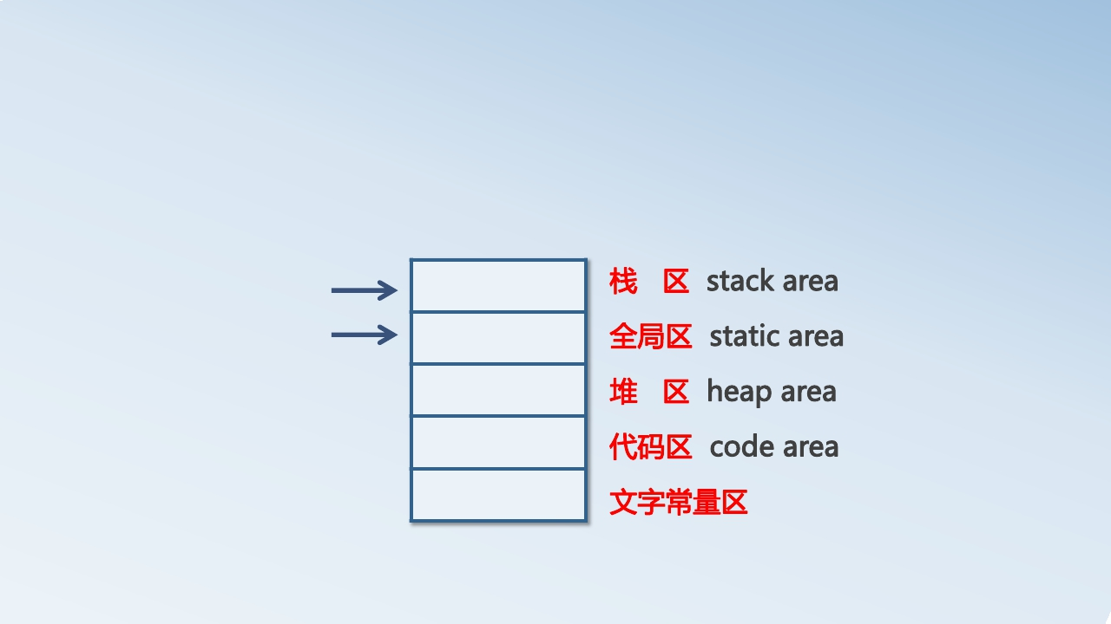







动态内存分配标准库函数
程序在内存的分布区域
一个程序将操作系统分配的内存空间分为五个区域，如
下图所示。这五个区域的用途和性能是不同的。
动态存储区
静态存储区
栈区
全局区
堆区
代码区
常量区
55

Slide 57


动态内存分配标准库函数
#include <stdio.h>
int x = 3;
void foo()
{
cp
p
y
栈区
/* TODO */
……
}
堆区
int main(void)
{
char *cp = "asde";
int *p = &x;
int y = 4;
static int z = 5;
return 0;
x
z
“asde”
函数代码
全局区
常量区
代码区
}
56

Slide 58
动态内存分配标准库函数
动态分配存储
根据需要开辟或释放存储单元
动态存储分配函数
malloc函数
calloc函数
free函数
说明
应包含malloc.h或stdlib.h
57

Slide 59
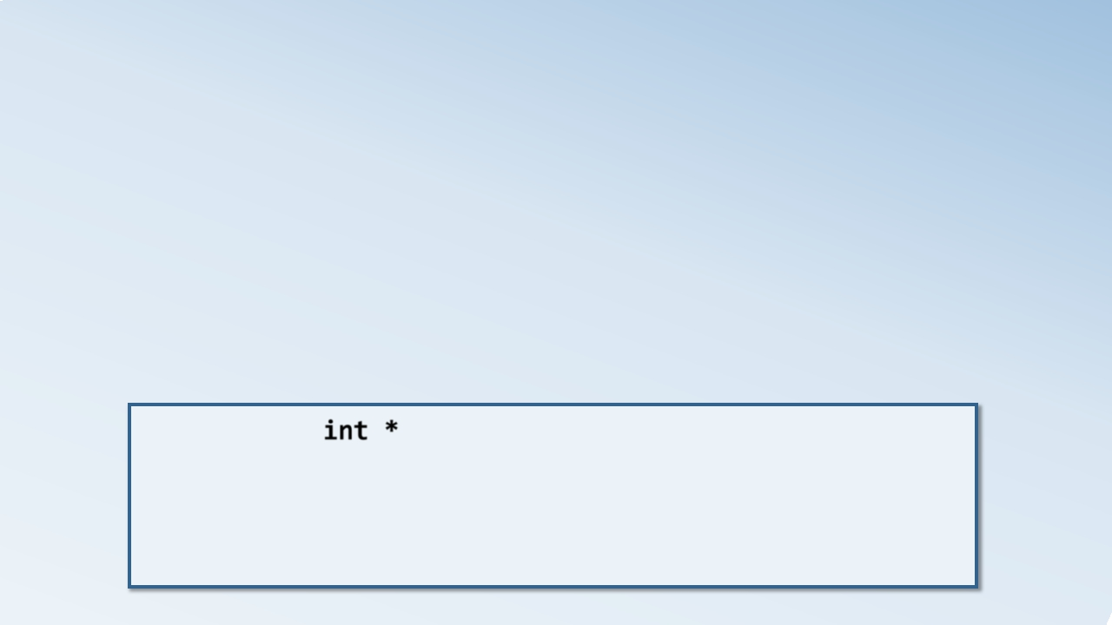
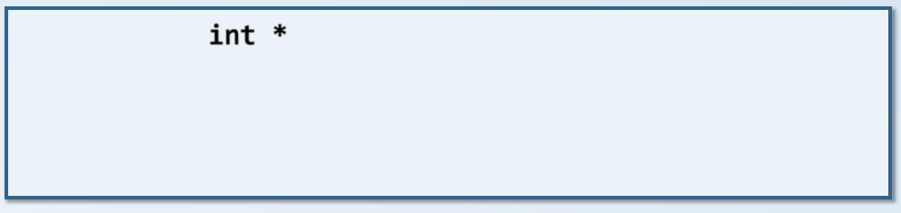
动态内存分配标准库函数
函数原型
void* malloc(size_t size);
参数
size:分配存储空间的字节数
返回值
若成功，返回指向分配区域起始地址的void类型指针
若失败，返回NULL
int *p = (int *)malloc(1*sizeof(int));//必须进行强转
if(NULL == p) //必须检测内存是否分配成功
{
printf("内存分配失败!\n");
}
58

Slide 60
动态内存分配标准库函数
函数原型
void* calloc( size_t num, size_t size);
参数
num :分配内存的块数
size:分配内存的每块的字节数
返回值
若成功，返回指向分配区域起始地址的void指针
若失败，返回NULL
calloc和malloc函数区别：
calloc分配完毕后该内存所有内容都被初始化为0
59

Slide 61
动态内存分配标准库函数
函数原型
void
参数
free(void * _Memory);
_Memory:
要释放块内存的指针
说明
释放由malloc()和calloc()申请的内存块
释放后的内存区能够分配给其他变量使用
60

Slide 62
动态内存分配标准库函数
动态内存分配
使用malloc、calloc分配的内存一定要自己用free释放。
用malloc、calloc进行内存分配，一定要检测成功与否。
malloc、calloc函数的返回值是void类型，一定要根据
需要进行强制类型转换。
61

Slide 63


本讲授课内容
存储类型说明符
类型限定符
动态内存分配标准库函数
指向函数的指针
62

Slide 64
指向函数的指针
函数指针指向代码区中的某个函数，通过该指针可
以访问或者说调用该函数。
一般形式
返回值类型
例：
(*指针变量名)（形参列表）
int
int
(*fp)(char, char) = 0;
*(*fp)(int, double) = 0;
63

Slide 65
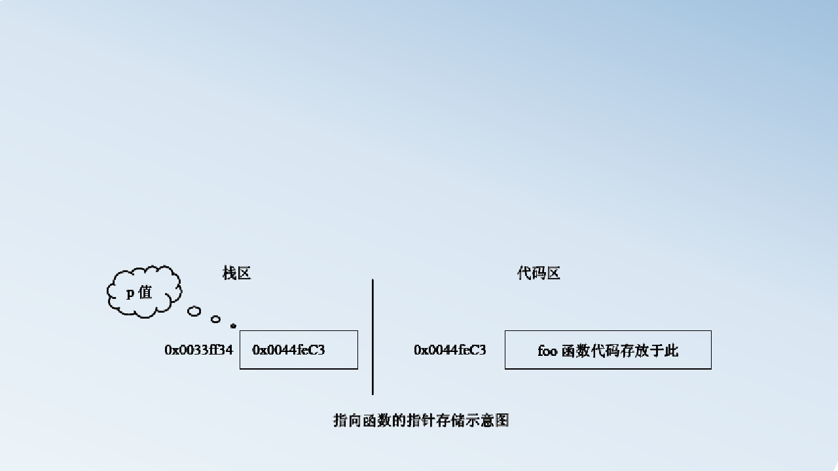
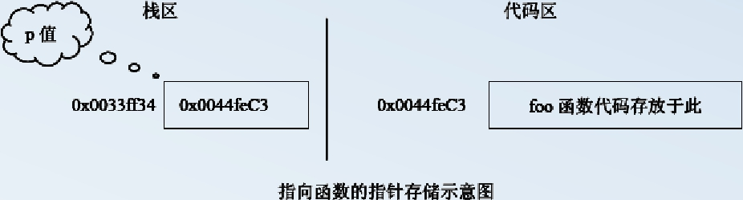
指向函数的指针
赋值形式
函数指针 = 函数名;
调用形式
函数指针（实参列表）;
(*函数指针名)(实参列表);
64

Slide 66


65

